Slide 1
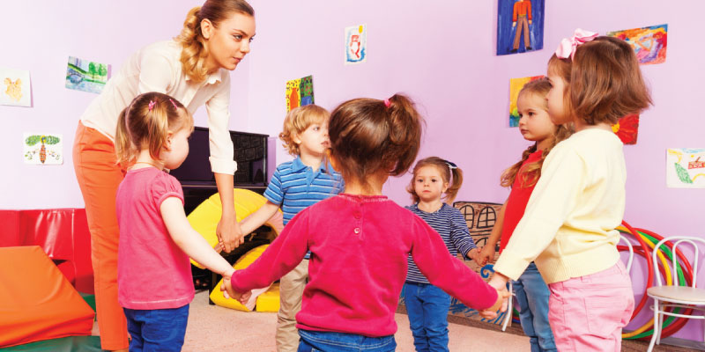
BÀI 2.
LÝ GIẢI VÀ ĐỊNH HƯỚNG XỬ LÝ VẤN ĐỀ
BẠO HÀNH TRẺ EM
TRONG TRƯỜNG MẦM NON
NCS.ThS Mai Mỹ Hạnh

Slide 2
KHỞI ĐỘNG

Slide 3
HOẠT ĐỘNG 1 KHĂN TRẢI BÀN
Những nguyên nhân dẫn đến bạo hành trẻ em trong trường mầm non?

Slide 4
I. Lý giải về vấn đề bạo hành trẻ em trong trường mầm non
Xét riêng vấn đề bạo hành trẻ em tại các cơ sở mầm non trong điều kiện ở nước ta, có thể kể đến 3 yếu tố chính tham gia có ý nghĩa góp phần dẫn đến bạo hành trẻ em:
Yếu tố về môi trường làm việc của trường mầm non
Yếu tố về cảm xúc, sức khỏe tinh thần của người làm việc trong trường mầm non
Yếu tố về kỹ năng chuyên môn của người làm việc trong trường mầm non.
NCS.ThS Mai Mỹ Hạnh

Slide 5
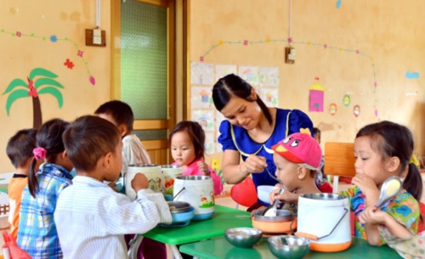
1. Yếu tố về môi trường làm việc của trường mầm non
Môi trường làm việc ảnh hưởng gián tiếp đến trạng thái tâm lý, cảm xúc => tác động đến hành vi, phương thức làm việc.
Công việc khó, cộng thêm những điều kiện về môi trường làm việc chưa thuận lợi hoặc ẩn chứa những khó khăn, nếu có, càng dễ tạo thêm áp lực cho giáo viên, nhân viên tại trường.
NCS.ThS Mai Mỹ Hạnh

Slide 6
Những yêu cầu từ phụ huynh
Đặc thù công việc chăm sóc trẻ nhỏ
Sĩ số lớp
Cơ sở vật chất
Bầu không khí tâm lý trong khi làm việc
Sự thiếu đa dạng trong đội ngũ làm việc
Vai trò của người quản lý
NCS.ThS Mai Mỹ Hạnh

Slide 7
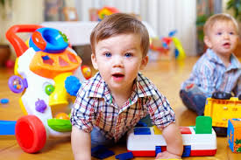
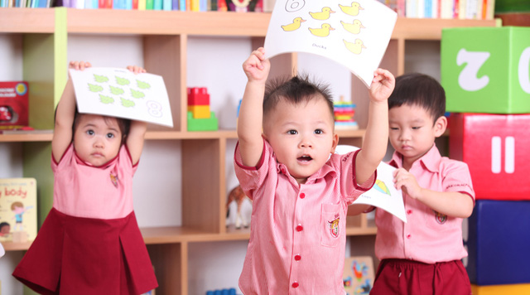
Những yêu cầu từ phụ huynh:
Phụ huynh ngày càng có yêu cầu cao đối với hoạt động của cơ sở mầm non, yêu cầu cao đối với kỹ năng, tinh thần trách nhiệm của giáo viên, nhân viên.
Những yêu cầu này có khi được thể hiện không khéo léo và vô tình trở thành những cách cư xử gây nên áp lực, để lại cảm xúc tiêu cực đối với giáo viên, nhân viên trong trường mầm non.
NCS.ThS Mai Mỹ Hạnh

Slide 8
Đặc thù công việc chăm sóc trẻ nhỏ:
Trẻ em càng nhỏ tuổi càng ít hoặc không có khả năng tự chăm sóc, tự phân biệt tình huống và tự làm chủ hành động nên trẻ dễ bị tai nạn, dễ rơi vào nguy hiểm.
Đồng thời, trẻ chưa có ngôn ngữ hoặc ngôn ngữ còn hạn chế nên khó diễn đạt nhu cầu, dễ quấy khóc.
Công việc chăm sóc trẻ nhỏ luôn đòi hỏi sự tập trung, lòng kiên nhẫn cao độ, dễ dẫn đến căng thẳng.
NCS.ThS Mai Mỹ Hạnh

Slide 9
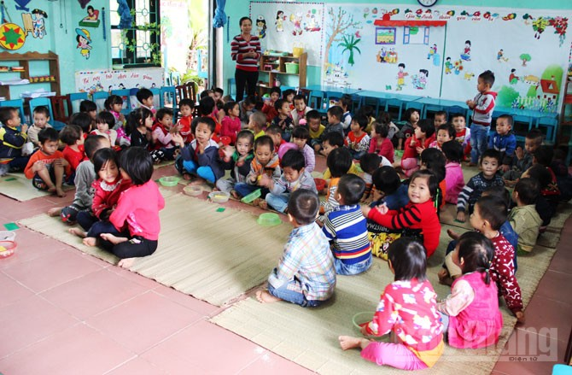
Sĩ số lớp:
Ngoài việc phải tập trung chú ý liên tục vào số lượng học sinh đông, phải thường xuyên xử lý tình huống giữa các trẻ, giáo viên, nhân viên tại cơ sở mầm non còn phải thường xuyên tiếp xúc với tiếng ồn, tiếng quấy khóc của trẻ, việc này tác động đến khả năng giữ bình tĩnh, làm chủ hành vi của họ.
NCS.ThS Mai Mỹ Hạnh

Slide 10
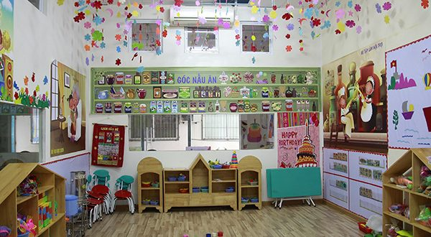
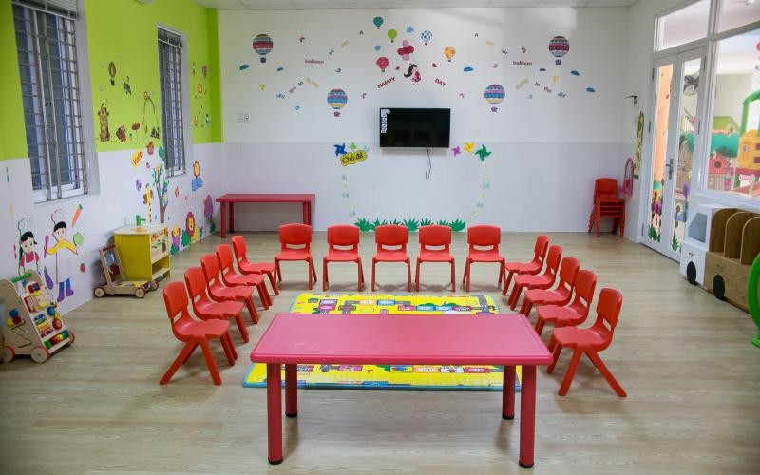
Cơ sở vật chất:
Nếu như nơi làm việc chật hẹp, không phù hợp về ánh sáng, âm thanh, cách sắp xếp, bố trí trang thiết bị, dụng cụ lao động không hợp lý, điều đó có thể gây ra khó khăn cho tâm lý người làm việc.
NCS.ThS Mai Mỹ Hạnh

Slide 11
Sự thiếu đa dạng trong đội ngũ làm việc:
Phần lớn, nếu không nói là hầu hết giáo viên, nhân viên công tác tại cơ sở mầm non là nữ, sự thiếu đa dạng này cũng là một vấn đề đáng lưu ý về phương diện tâm lý, có khả năng phát sinh những vấn đề trong giao tiếp, trong làm việc nhóm.
NCS.ThS Mai Mỹ Hạnh

Slide 12
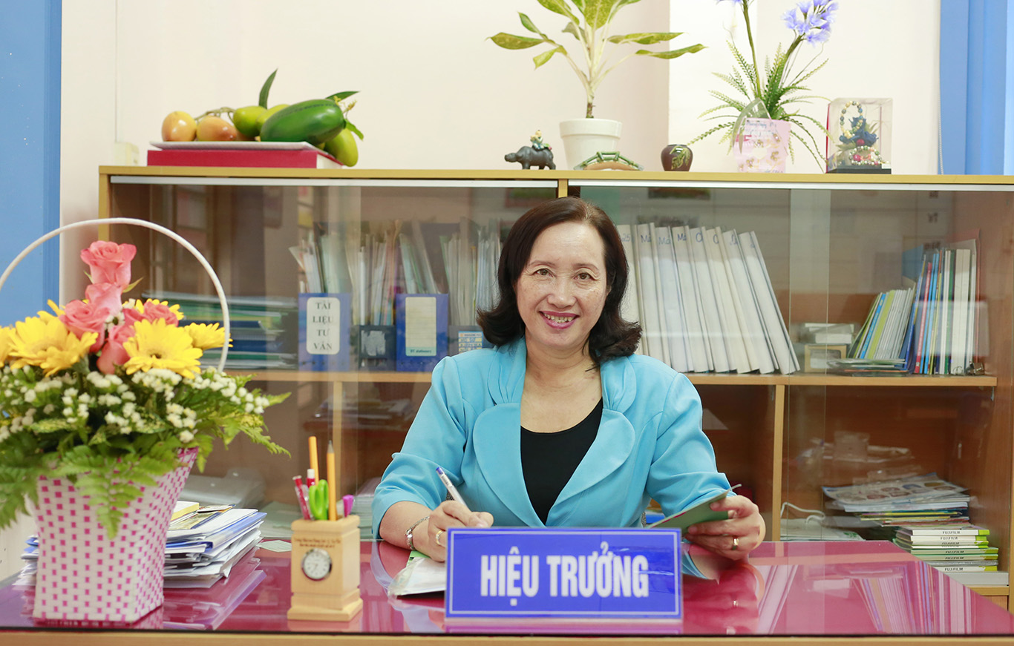
Vai trò của người quản lý:
Năng lực, tính cách, phương thức điều hành công việc của nhà quản lý đều có ảnh hưởng đến điều kiện vật chất và tinh thần làm việc của đội ngũ nhân viên.
NCS.ThS Mai Mỹ Hạnh

Slide 13
2. Yếu tố về cảm xúc, sức khỏe tinh thần của người làm việc trong trường mầm non
- Cảm xúc của một người chiếm phần quan trọng trong việc thúc đẩy hành vi của người ấy
- Khi hành vi bạo lực xảy ra, điều đó là dấu hiệu cho thấy cảm xúc của người ấy đang rơi vào trạng thái không khỏe mạnh, quá bị kích động hoặc quá căng thẳng dẫn đến không làm chủ được hành động của mình
- Để giáo dục từ bỏ bạo lực, cũng cần hiểu nguyên lý “tảng băng trôi” về những tầng cảm xúc ẩn sâu bên dưới lớp hành bi bên ngoài của con người.
NCS.ThS Mai Mỹ Hạnh

Slide 14
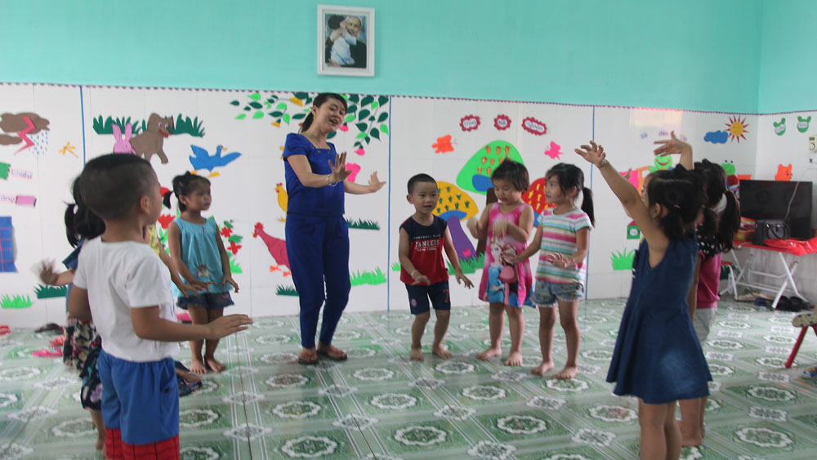
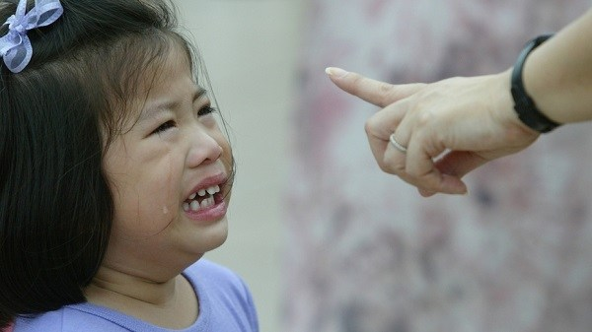
- Thông thường, một người đạt được thái tâm lý khỏe mạnh, tinh thần minh mẫn, cảm xúc tích cực sẽ có khả năng tự xem xét, điều chỉnh hành vi của mình theo tiếng nói của ý thức và phù hợp với các chuẩn mực xã hội.
- Những hành vi không đúng đắn, vi phạm chuẩn mực xã hội, như sử dụng bạo lực, thường đến từ những suy nghĩ thiếu sự dẫn đường của lý trí và ý thức.
NCS.ThS Mai Mỹ Hạnh

Slide 15
HOẠT ĐỘNG 2 TAM SAO THẤT BẢN
Đại diện nhóm miêu tả từ khóa cho nhóm mình
Nhiệm vụ: Đoán được từ khóa và tìm chính xác nội dung trong các phiếu

Slide 16
Một số cảm xúc tiêu cực thường ẩn bên dưới những hành vi thiếu kiểm soát:
Sự tức giận
Sự bất mãn
Sự căng thẳng
Sự bất lực
Sự bế tắc
NCS.ThS Mai Mỹ Hạnh

Slide 17
Sự tức giận
Một khi cơn giận xâm chiếm não bộ của một người, nó che mờ đi lý trí, ý thức cũng như tiếng nói của lương tri trong nhận thức của người ấy.
NCS.ThS Mai Mỹ Hạnh

Slide 18
Sự bất mãn
Cảm xúc kém hài lòng, kém thỏa mãn lâu ngày tạo thành sự bất mãn, thiếu niềm tin, hoang mang nghi ngờ, luôn cảm thấy mình bị đối xử thiếu công bằng, bị thiệt hại lợi ích. Do đó, cơ thể cũng như tâm trí luôn bị đặt trong tình trạng sẵn sàng đáp trả, chống lại => con người có khuynh hướng bất chấp hậu quả, bất cần bản thân và rất khó giữ bình tĩnh, rất khó hợp tác.
NCS.ThS Mai Mỹ Hạnh

Slide 19
Sự căng thẳng
Căng thẳng làm cho cơ thể rơi vào sự căng cứng thiếu linh hoạt, sự cảnh giác bị đẩy lên cao độ, sức chịu đựng kém đi, dễ dẫn đến phản ứng bột phát khi có kích thích tiếp theo xảy ra.
Căng thẳng thường xuyên gây ra sự mệt mỏi về thể chất, sự kiệt quệ dần mòn về tinh thần.
NCS.ThS Mai Mỹ Hạnh

Slide 20
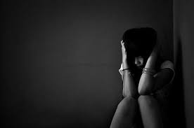
Sự bế tắc
Nếu liên tục hoặc đột ngột trải qua thất bại, con người dễ cảm thấy bi quan, mất hy vọng. Họ cũng không còn giữ được lòng tin vào bản thân, vào tương lai, do đó, dễ đánh mất chính mình qua những hành động không lường được => Khi gặp thêm những khó khăn thử thách mới, sức chịu đựng bị phá vỡ dẫn đến mất kiểm soát.
NCS.ThS Mai Mỹ Hạnh

Slide 21
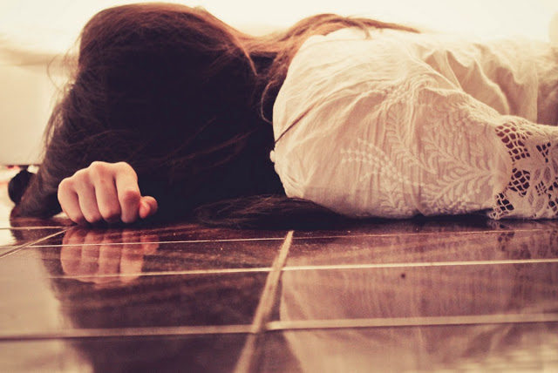
Sự bất lực
Một khi đã không còn chút suy nghĩ tích cực nào về bản thân, người ấy dễ có xu hướng buông xuôi, bỏ mặc và khi phải đương đầu với một kích thích mới, họ gần như không còn ý chí, ý thức, cảm thấy mọi việc đang quá sức chịu đựng của mình và thường là phản kháng mang tính phá hủy.
NCS.ThS Mai Mỹ Hạnh

Slide 22
- Phụ nữ thường phải trải qua nhiều tình huống chứa đựng sự thử thách đối với cảm xúc, bất bình đẳng giới dễ tạo thêm cảm xúc tiêu cực cho phụ nữ.
- Điều này được thể hiện ở nhiều nghiên cứu về sức khỏe tâm thần, trong đó, tỷ lệ phụ nữ phải đương đầu với các vấn đề về sức khỏe tâm thần cao hơn nam giới.
- Do đó, nữ giáo viên, nhân viên làm việc tại các cơ sở mầm non rất đáng được quan tâm về khía cạnh này.
NCS.ThS Mai Mỹ Hạnh

Slide 23
HOẠT ĐỘNG 3 BÌNH LUẬN CHO ĐOẠN CLIP
Notes:
(Tìm một clip nói về sự căng thẳng, lo âu hoặc trầm cảm)

Slide 24
Có thể kể ở đây một vài dạng rối loạn sức khỏe tâm thần, tâm lý mà mọi người, trong đó có phụ nữ ngày nay phải đương đầu:
Căng thẳng mãn tính (Chronic stress)
Rối loạn lo âu (Anxiety disorder)
Trầm cảm (Depression)
Suy kiệt lòng thấu cảm (Compassion fatigue)
Kiệt sức nghề nghiệp (Burn out)
NCS.ThS Mai Mỹ Hạnh

Slide 25
3. Yếu tố về kỹ năng chuyên môn của người làm việc trong trường mầm non
Các năng lực, kỹ năng chuyên môn trong công tác chăm sóc, giáo dục trẻ mầm non có thể kể đến là:
- Kiến thức chuyên môn về tâm lý học phát triển
- Kiến thức về môi trường mầm non
- Kỹ năng chăm sóc trẻ
- Kỹ năng giao tiếp với trẻ
- Kỹ năng dạy học, giáo dục trẻ mầm non
- Kỹ năng xử lý tình huống sư phạm
NCS.ThS Mai Mỹ Hạnh

Slide 26
HOẠT ĐỘNG 4 TÌM KIẾM GIÁO VIÊN MẦM NON TÀI NĂNG
Notes:
Thể hiện các biện pháp xử lý bằng tài năng của giáo viên mầm non: sắm vai, hát, thơ, vè

Slide 27
II. Định hướng xử lý vấn đề bạo hành trẻ em trong trường mầm non
1. Nhóm biện pháp xây dựng môi trường làm việc tích cực tại trường mầm non
- Chúng ta có thể vận dụng thang nhu cầu Maslow để chăm sóc nhu cầu của người làm việc.
- Theo thang Maslow, các nhu cầu của con người được phân chia thành 5 bậc:
NCS.ThS Mai Mỹ Hạnh

Slide 28
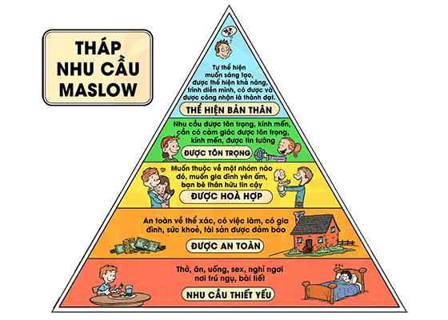

Slide 29
2. Nhóm biện pháp chăm sóc sức khỏe tinh thần của người làm việc
Tổ chức các chuyên đề nói chuyện nhằm tăng cường nhận thức về sức khỏe nói chung, sức khỏe tinh thần nói riêng, trong đó lưu ý đến các vấn đề sức khỏe tinh thần hay gặp ở nữ và có liên quan đến đặc thù công việc của người làm việc tại trường mầm non.
Tổ chức các chuyên đề giúp nữ nhân viên nâng cao kỹ năng tự chăm sóc bản thân, tổ chức các lĩnh vực trong đời sống một cách khoa học.
NCS.ThS Mai Mỹ Hạnh

Slide 30
Tổ chức các hoạt động giao lưu nhằm mở rộng môi trường giao tiếp của người làm việc ở trường mầm non. Giao tiếp có vai trò tích cực trong việc ngăn ngừa các vấn đề về sức khỏe tinh thần.
Quan tâm đặc biệt các trường hợp đang trong giai đoạn phải đương đầu với những khó khăn thử thách, các tình huống đặc biệt.
Chuẩn bị sẵn sàng mạng lưới giúp đỡ để người làm việc có thể tìm đến khi các khó khăn vượt quá sự nỗ lực một mình.
NCS.ThS Mai Mỹ Hạnh

Slide 31
3. Nhóm biện pháp tăng cường kỹ năng chuyên môn của người làm việc trong trường mầm non
Bồi dưỡng liên tục nhằm nâng cao chuyên môn về chăm sóc trẻ, giải quyết các tình huống trong trường mầm non.
Tổ chức các hoạt động thi đua nhằm để người làm việc có cơ hội trao đổi, giao lưu chuyên môn hoặc tự rèn luyện.
Tổ chức các hoạt động trao đổi chuyên môn giữa các giáo viên, nhân viên nhằm chia sẻ kinh nghiệm
NCS.ThS Mai Mỹ Hạnh

Slide 32
Chân thành cảm ơn
sự lắng nghe của các Cô!
NCS.ThS Mai Mỹ Hạnh

